Slide 1
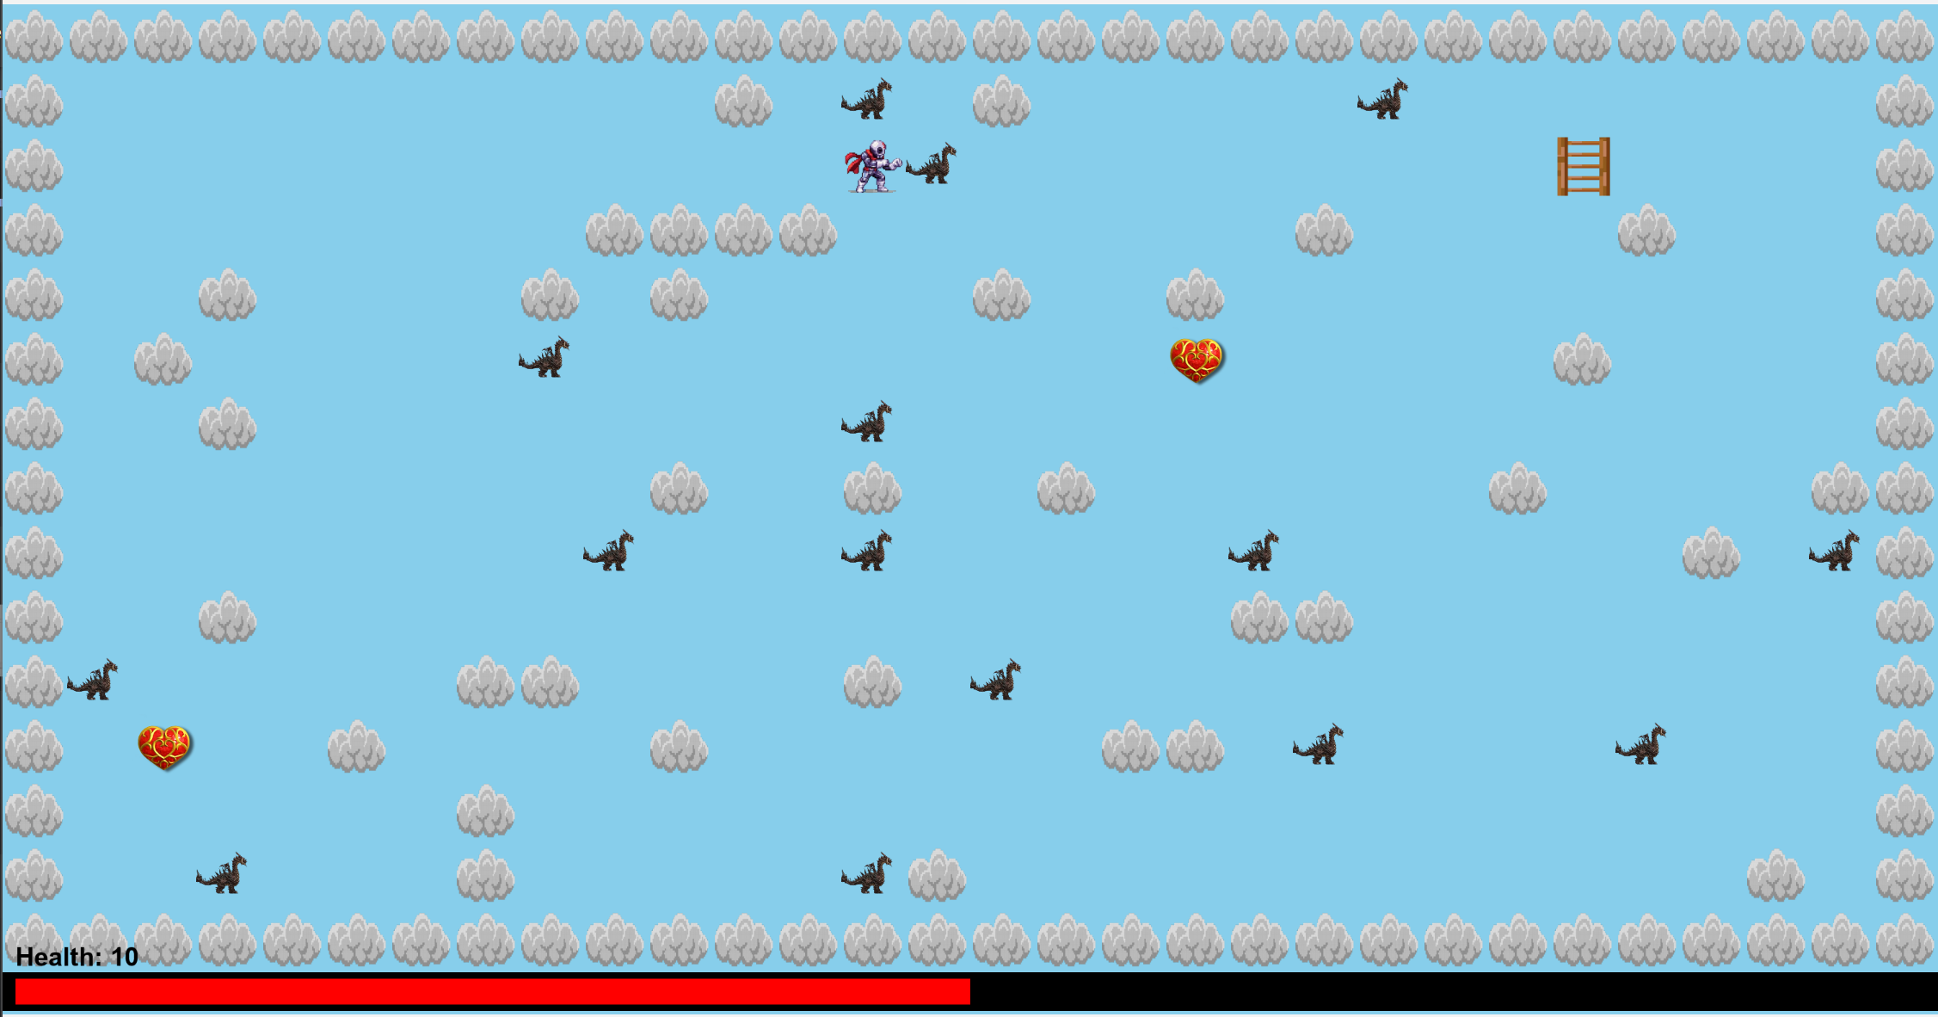
Présentation Orale Finale - Projet Zeldiablo
Par Cyril Yax, Dorian Fenard, Antoine Vel-Mena et Emma Klingler
S2D

Slide 2
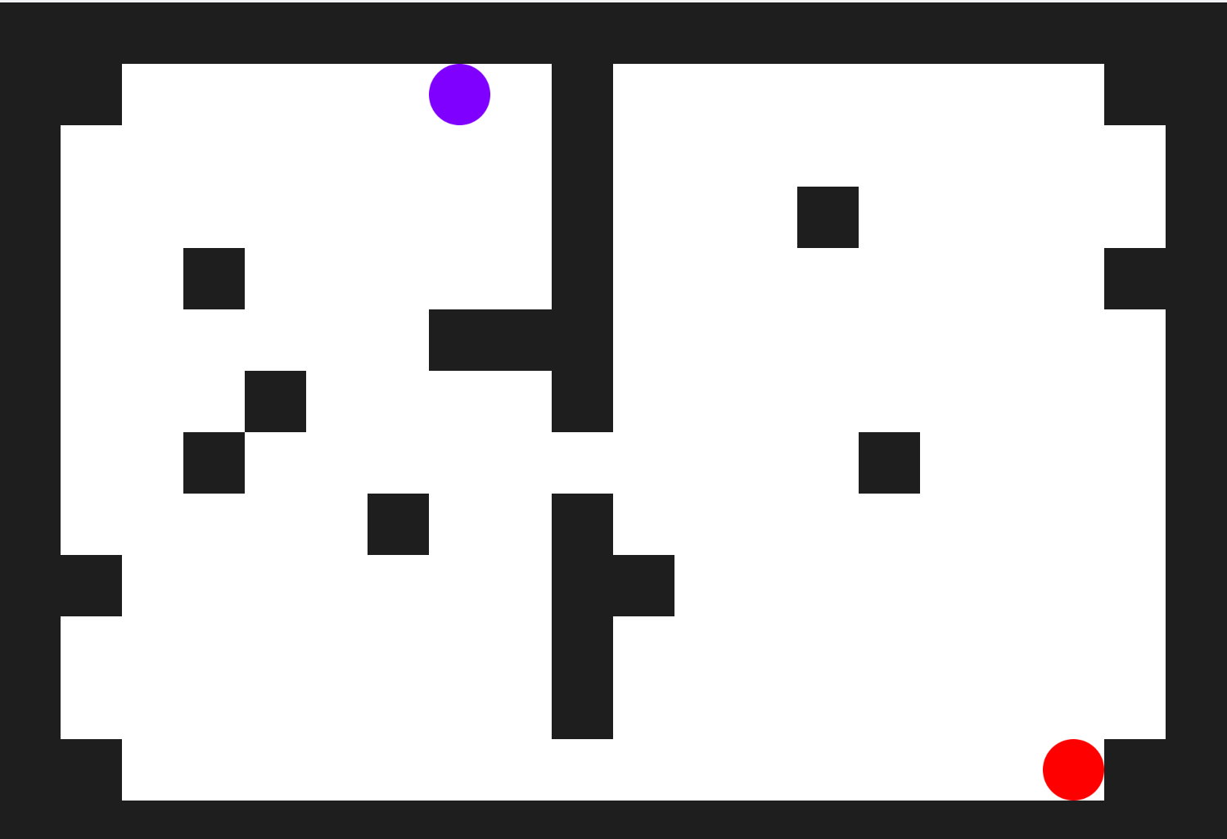
Notre évolution
TP préparation
Projet Final

Slide 3
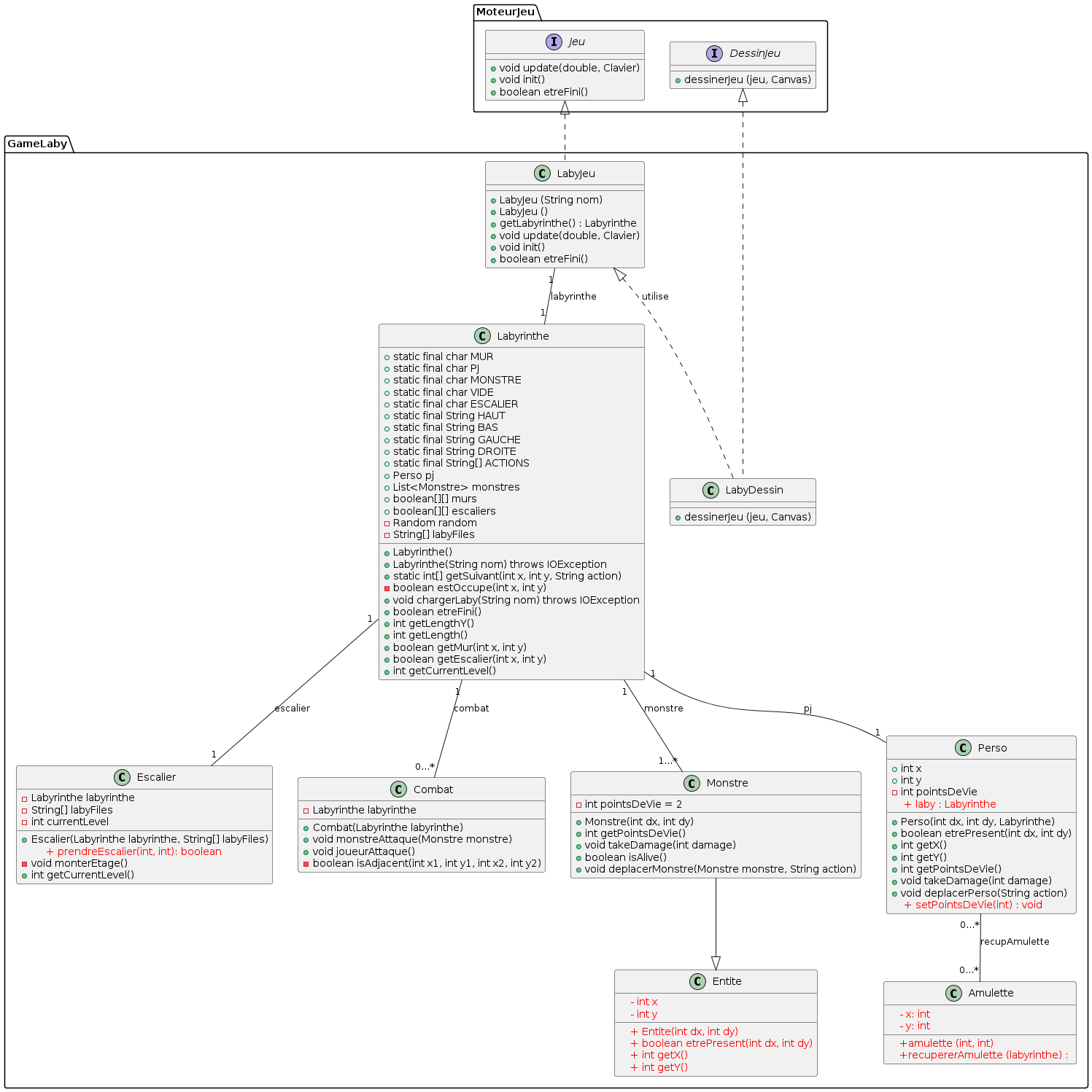
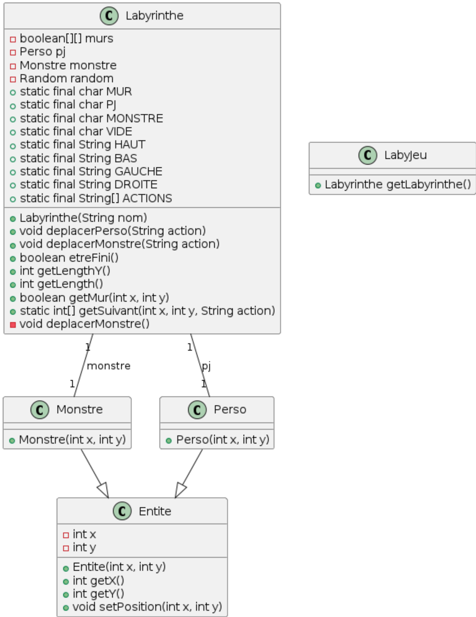
Notre évolution
TP préparation
Projet Final

Slide 4
SOMMAIRE
Présentation des versions
Présentation de la conception finale
Présentation d’un point important

Slide 5
Présentation des différentes versions versions 0-1/2
version 0-1 = TP de Préparation de Dorian
version 2 ( TP préparation version faite en équipe)
Donner une position initiale au monstre
Afficher le monstre
Considérer le monstre dans le déplacement du personnage
Déplacer le monstre

Slide 6
Présentation Conception Finale version 2 (TP préparation)
Pour implémenter un monstre ainsi que ses déplacements aléatoires, nous avons réalisé les tâches suivantes : - Classe Monstre : Cette classe gère les coordonnées X et Y du monstre, et permet de déplacer le monstre dans le labyrinthe.
- Classe Entite : Une classe de base abstraite servant de parent pour Monstre et d'autres entités potentielles. Elle encapsule les coordonnées X et Y et fournit des méthodes pour accéder
et modifier ces coordonnées.
- Modification de la classe Labyrinthe : . pour interpréter le caractère 'M' comme un monstre lors de la lecture du fichier de labyrinthe. . ajout des mouvements aléatoires du monstre
- Modification de la classe LabyDessin : . Ajout de la logique pour dessiner le monstre en violet sur le Canvas.
Cela permet de visualiser le monstre à sa position actuelle dans le labyrinthe pendant
l'exécution du programme.
- Mise à jour des fichiers de labyrinthe : .Ajout du caractère 'M' dans les fichiers de labyrinthe existants // afin de placer le monstre à des positions initiales spécifiques

Slide 7
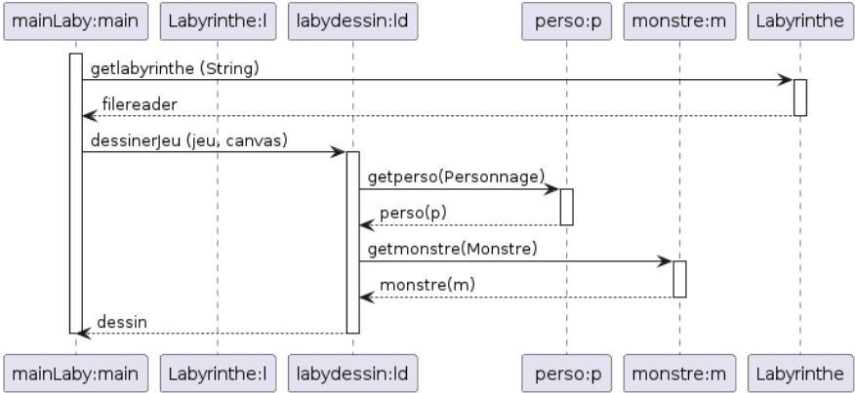
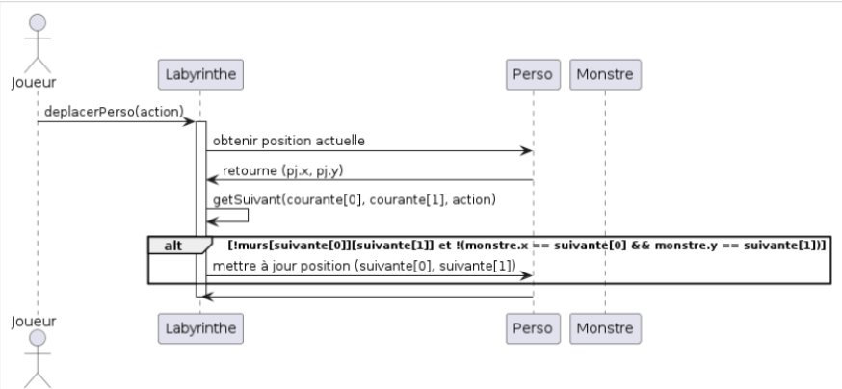
Présentation des différentes versions (version 3)
Création du Labyrinthe
1.1 Création d’un labyrinthe par défaut
1.2 Collision avec les murs
3.1 Collision avec les monstres
Collision avec les murs et les monstres

Slide 8
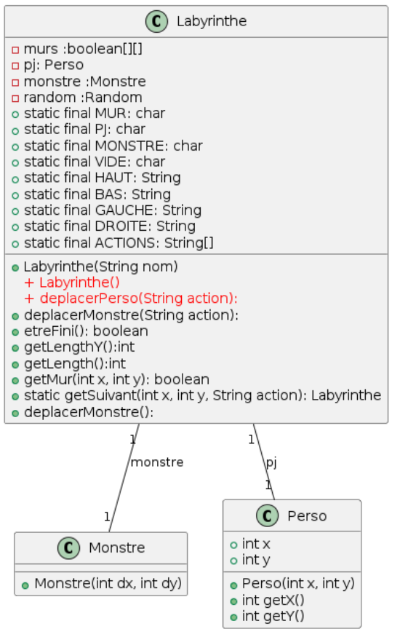
Présentation Conception Finale version 3
1.1 Création d’un labyrinthe par défaut
1.2 Collision avec les murs
3.1 Collision avec les monstres

Slide 9
Présentation Conception Finale version 3
Modification de la classe Monstre déjà faite au préalable :
-modification méthode déplacermonstre()
afin qu'il ne se déplace uniquement quand le personnage bouge : déplacement aléatoire modification de la classe Labyrinthe : - ajout d’un constructeur par défaut
pour la fonctionnalité « 1.1 Création d'un labyrinthe par défaut »
- modification de la méthode deplacerPerso()
pour éviter les collusions avec les murs et le monstre pour faire les fonctionnalités
« 1.2 Collision avec les Murs » et « 3.1 Collision avec un monstre »

Slide 10
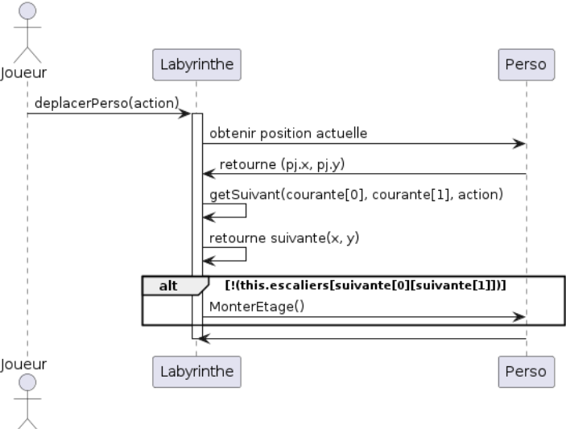
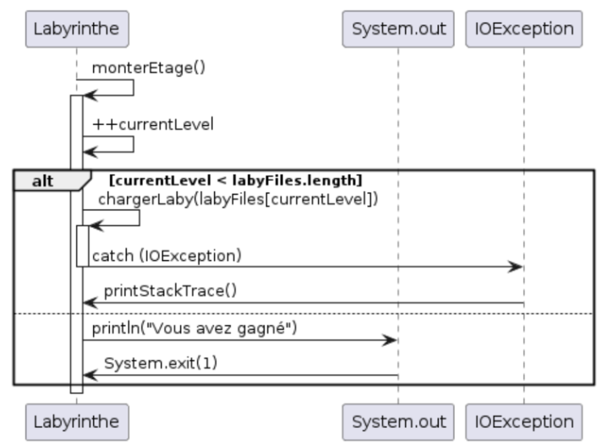

Présentation des différentes versions (version 4)
11.1 Affichage avec des sprites
1.8 Gestion d’un labyrinthe multi-étage
monterEtage()
deplacerPerso() avec monterEtage()
Sprites:

Slide 11
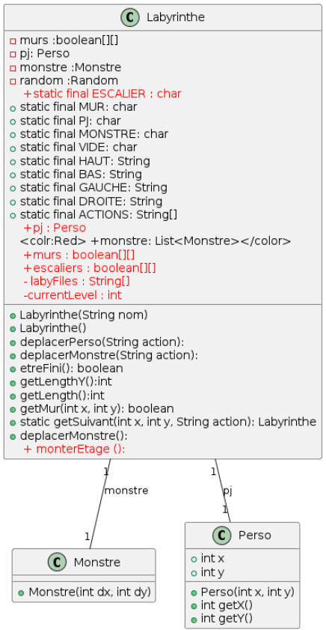
Présentation Conception Finale version 4
11.1 Affichage avec des sprites
1.8 Gestion d’un labyrinthe multi-étage

Slide 12
Présentation Conception Finale version 4
pour la gestion multi-étage: -modification de la classe LabyDessin . ajout de 3 nouveau labyrinthes // pour ajouter des niveaux
-modification de la classe LabyDessin . Ajout d’un escalier -modification de la classe Labyrinthe . nouveaux attributs: .public boolean[][] escaliers; .private int currentLevel = 0; .modification de la méthode deplacerPerso() //pour introduire l'escalier . ajout de la méthode monterEtage() . ajout de la méthode chargerLaby() -classe Test : ajout d'un test qui vérifie les nouvelles méthodes.
pour les sprites: -Modification de la classe LabyDessin . remplacement des formes par les images -Modification de la classe Labyrinthe . modification de la méthode deplacerMonstre() // pour gestion de la collision entre les monstres
Diagrammes de classe et de séquences

Slide 13
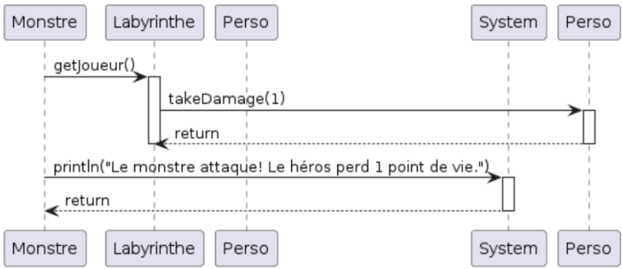
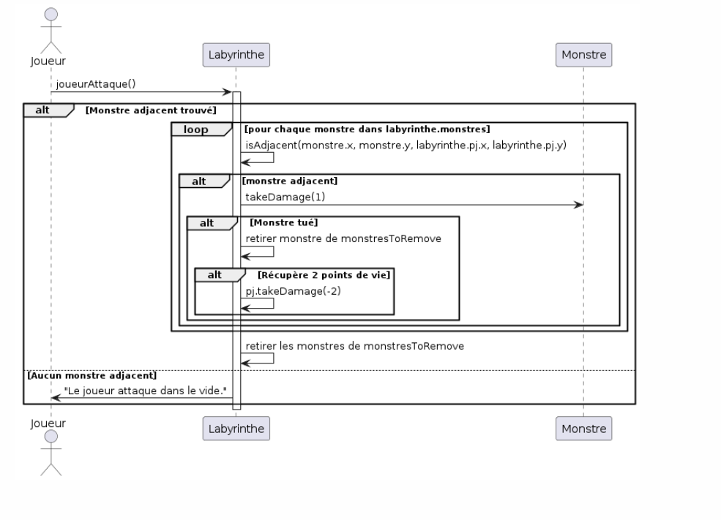
Présentation des différentes versions (version 5)
5.1 Attaque du joueur
5.2 Attaque des monstres
5.5 Mort des monstres
Attaque des monstres
Attaque du joueur

Slide 14
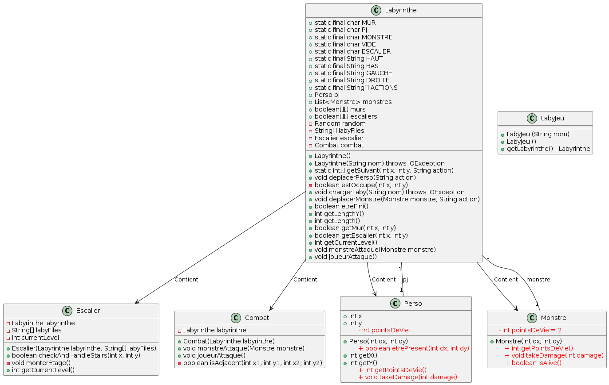
Présentation Conception Finale version 5
5.1 Attaque des joueurs
5.2 Attaque des monstres
5.5 Mort des monstres

Slide 15
Présentation Conception Finale version 5
pour que le joueur et les monstres attaquent
-ajout de la classe combat
.ajout de la méthode monstreAttaque() .ajout de la méthode joueurAttaque() .ajout de la méthode isAdjacent()
-modification de la classe Monstre .ajout de la méthode isAlive() // qui correspond à l’état du monstre (mort ou vivant)

Slide 16
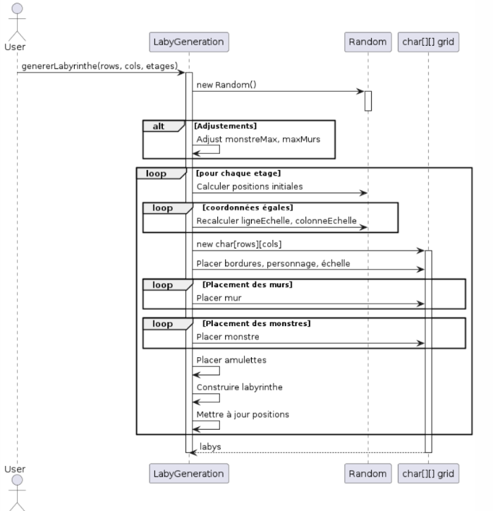
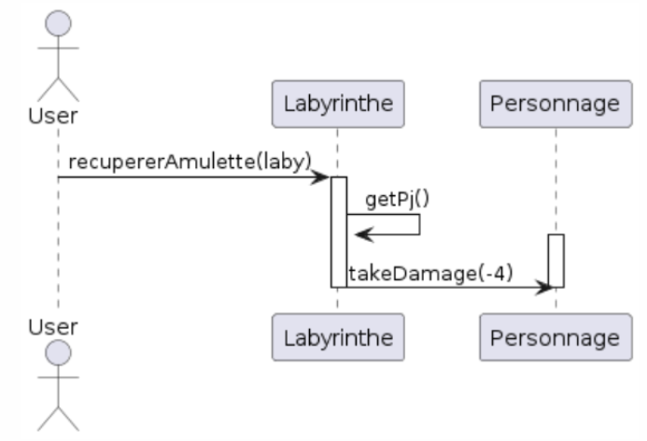
Présentation des différentes versions (version 6)
1.9 Génération automatique de labyrinthe
6.2 Mise en place de l’amulette
6.3 Acquisition de l’amulette
genererlabyrinthe()
récupérerAmulette()

Slide 17
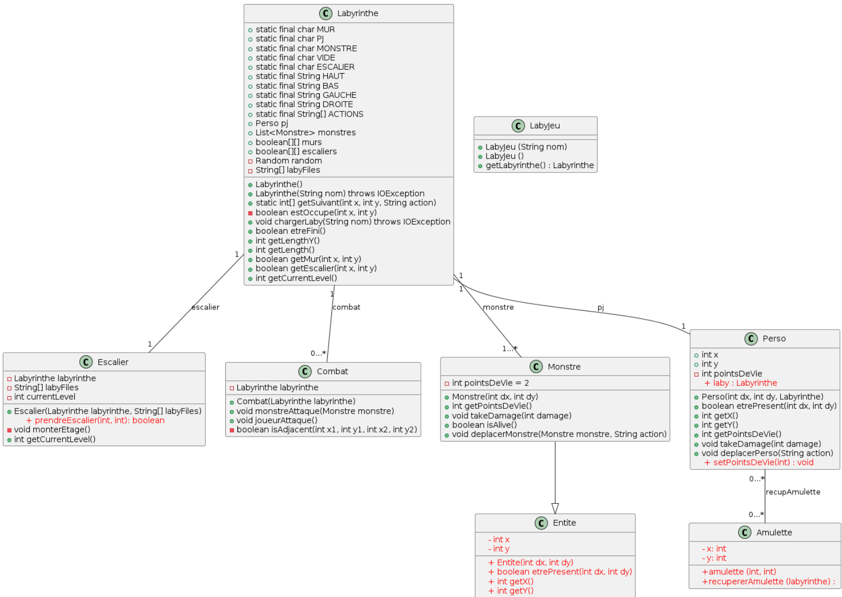
Présentation Conception Finale version 6
1.9 Génération automatique de labyrinthe
6.2 Mise en place de l’amulette
6.3 Acquisition de l’amulette

Slide 18
Présentation Conception Finale version 6
pour la génération automatique de Labyrinthe: -création d'une nouvelle classe LabyGeneration .ajout méthode genererLabyrinthe() .ajout méthode placeAmulette() pour les amulettes: -création d'une nouvelle classe Amulette: .ajout méthode recupererAmulette()

Slide 19
Résumé par bloc
Itération 1: Gestion des collisions
Itération 2: Gestion des niveaux et des graphismes
Itération 3: Gestion des combats
Itération 4 : Génération aléatoire des niveaux et quelques améliorations sur le GUI(Game User Interface)

Slide 20
Gestion des taches
Première itération :
Dorian a codé la création d'un labyrinthe par défaut (1.1)
Antoine s'est occupé des collisions avec les murs et les monstres (1.2, 3.1).
Emma s'est chargée des diagrammes de séquence
Cyril des diagrammes de classe.
Deuxième itération :
Cyril s'est occupé du code des sprites (11.1)
Emma du code de la gestion d'un labyrinthe multi-étage (1.8)
Dorian des diagrammes de classe
Antoine des diagrammes de séquence.
Troisième itération :
Dorian a codé l'attaque des monstres (5.1) et la mort des monstres (5.5),
Antoine l'attaque du joueur (5.2)
Emma des diagrammes de classe
Cyril des diagrammes de séquence.
Quatrième itération :
Emma a codé la mise en place et l'acquisition de l'amulette (6.2, 6.3),
Cyril et Dorian la génération du labyrinthe aléatoire (1.9)
Dorian des diagrammes de classe
Antoine des diagrammes de séquence.

Slide 21
Présentation Conception Finale

Slide 22
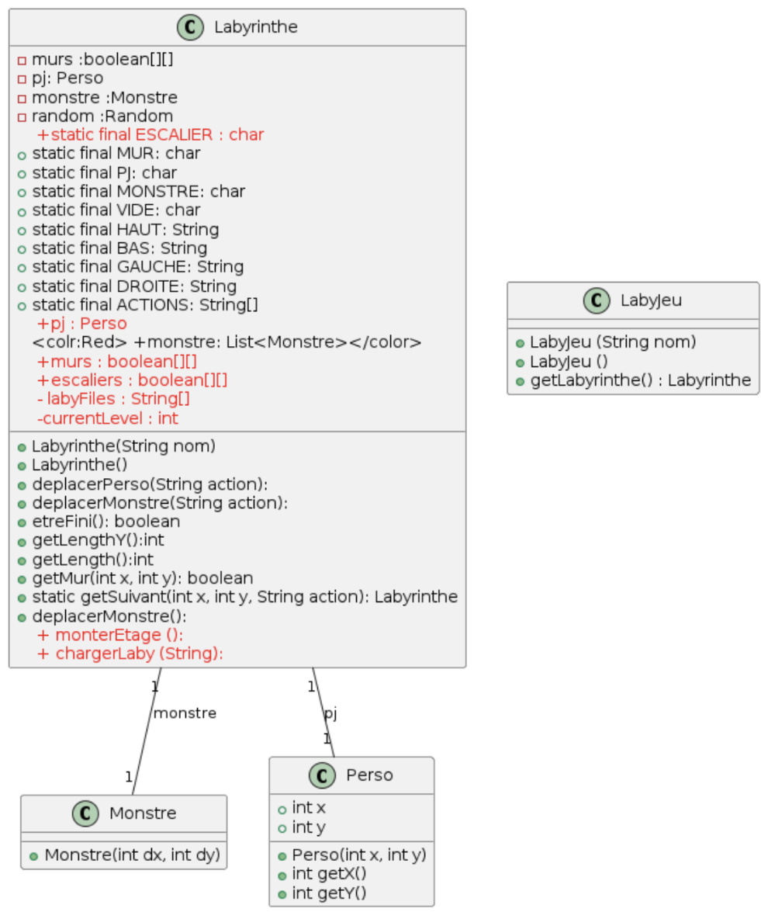

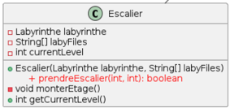
Présentation Point important
Notre plus grosse modification a été de réduire la classe Labyrinthe et de la diviser en d’autres classes

Slide 23
Bilan
Difficultés rencontrées:
- conflits git
- la communication

